Slide 1
国家自然科学基金
预算编制及财务管理
（2018.1）
财务处 杨利国

Slide 2
杨利国
2002年毕业留校财务处工作至今；
长期从事科研经费管理；
执笔《华北电力大学科研经费管理办法》

Slide 3
我校国家自然科学基金基本情况
存量，年度收入，趋势
怎么做？国家自然科学基金项目预算管理
预算编制-批复-执行-调整-评价
学校能为大家做什么？科研经费财务管理
办公地点、办事流程、报销规范、服务理念

Slide 4
国家自然科学基金存量规模
2015-2017年（单位：万元）

Slide 5
国家自然科学基金VS华电
2015-2017年收入（单位：万元）〔不含中央高校基本科研业务费〕

Slide 6
我校国家自然科学基金基本情况
收入，存量，趋势
国家自然科学基金项目预算管理
预算编制-批复-执行-调整-评价
科研经费财务管理
办公地点、办事流程、报销规范、服务理念

Slide 7
国家自然基金项目资金管理
预算
编制
批复
评价
执行

Slide 8
预算编制依据1
国发文件
《国家自然科学基金资助项目资金管理办法》 (财教〔2015〕15号)
《补充通知》（财科教〔2016〕19号）
《2018年度国家自然科学基金项目指南》
校发文件
《科研经费管理办法》（华电校财〔2016〕28号）
（含纵向科研间接费用管理办法）
《关于进一步做好科研项目资金管理等政策贯彻落实工作的通知》
（华电校财〔2017〕9号）

Slide 9
预算编制依据2
分预算科目标准等管理文件
《中央财政科研项目专家咨询费管理办法》（财科教〔2017〕128号）
《差旅费管理实施细则》（华电校财〔2016〕19号）
《国内会议费管理暂行办法》（华电校财〔2016〕20号）
《科研仪器设备采购实施细则》（华电校资〔2016〕13号）
《教学科研人员因公临时出国管理工作实施细则（暂行）》（即将发文）
……

Slide 10
预算编制原则
目标相关性
与研发任务密切相关，围绕项目目标、任务及技术路线等内容；
政策相符性
应符合经费管理办法规定，履行采购询价程序，选择恰当结算方式，严格控制开支范围和开支标准等。讲规则不含糊！
经济合理性
材料、设备等支出与市场同类产品价格水平匹配，关注出国人次、会议规模次数、样本采集数量、原材料的种类、劳务人员数量、报酬等。 少花钱多办事！

Slide 11
预算结构
经费预算
支出
直接费用
间接费用
收入
国拨or自筹

Slide 12
直接费用
指在项目研究过程中发生的与之直接相关的费用，包括：
（一）设备费 | （五）差旅费/会议费/国际交流与合作费
（二）材料费
 | （六）出版/文献/信息传播/知识产权事务费
（三）测试化验加工费
 | （七）劳务费/专家咨询费
 | （八）其他
（四）燃料动力费
Notes:
措施：
部门预算年底清零
财政资金支付进度实时监控、动态汇报、及时跟踪、督促
积极盘活财政存量资金

Slide 13
间接费用
指依托单位在组织实施项目过程中发生的无法在直接费用中列支的相关费用，包括：
（一）管理费 | （三）人员绩效
（二）资源占用补偿 用于补偿依托单位为了项目研究提供的现有仪器设备及房屋，水、电、气、暖消耗
 | （四）其他 由项目组支配，用于科研支出报销
Notes:
措施：
部门预算年底清零
财政资金支付进度实时监控、动态汇报、及时跟踪、督促
积极盘活财政存量资金

Slide 14
预算科目
设备费 | 指在项目研究过程中购置或试制专用仪器设备，对现有仪器设备进行升级改造，以及租赁外单位仪器设备而发生的费用。
建议 | 严格控制设备购置，鼓励试制、租赁仪器设备或升级改造；对研究任务需要但使用率不是很高的设备可以考虑共享或者租赁使用
注意 | 不得使用专项经费购置或试制基建设备和生产性设备； 不宜列支实验室必备的常规通用和办公设备（台式计算机、笔记本电脑、复印机、扫描仪等），若列支要在预算说明中体现充分理由和测算依据； 不得使用专项经费重复购置或试制单位现有条件可以满足的设备； 使用承担单位已有设备不得在专项经费中列支设备租赁费； 可与相关单位协作共享的大型仪器设备不另行购置； 国产设备可以满足研究需求的，尽量减少进口设备的购置； 专项经费不允许列支办公室、实验室的维修改造费。
Notes:
措施：
部门预算年底清零
财政资金支付进度实时监控、动态汇报、及时跟踪、督促
积极盘活财政存量资金

Slide 15
预算科目
材料费 | 指在项目研究过程中消耗的各种原材料、辅助材料、低值易耗品等的采购及运输、装卸、整理等费用。 运输费是指在卖方不负担运输时由第三方负担运输时产生的费用。 装卸费是指大宗物资在装卸时产生的付给专门装卸公司的费用。 整理费是指材料在入库前的必要挑选、整理费用。
建议 | 注意购买的材料与课题研究任务的相关性和必要性； 对主要材料的品种、规格、数量、价格等做出必要性说明，并提供测算依据，对辅助材料数量和价格进行说明； 按有关采购规定执行；需用恰当结算方式。 实事求是、经济合理、提高效益。
注意 | 不得购置普通办公材料（复印纸、硒鼓、打印机等）；大宗工业化原料。
Notes:
措施：
部门预算年底清零
财政资金支付进度实时监控、动态汇报、及时跟踪、督促
积极盘活财政存量资金

Slide 16
预算科目
注意 | 与专用设备同时购置并与之配套的备品备件，应纳入设备费预算列支；单独购置的相关备品备件，应纳入材料费列支。 当试制设备为目标产品（即课题主要任务考核指标就是研制该设备）时，发生的材料费、加工费、劳务费等应当分别在材料费、测试化验加工费、劳务费等相应科目中列支； 当试制设备为过程产品（即为完成课题任务而研制的零部件或者工具性产品）时，试制设备发生的相关成本应列入设备费，不应该在其他预算科目中列支。 已有设备维修费应在间接经费列支，不应在设备费中编制预算。
Notes:
措施：
部门预算年底清零
财政资金支付进度实时监控、动态汇报、及时跟踪、督促
积极盘活财政存量资金

Slide 17
预算科目
测试化验加工费 | 指在项目研究过程中支付给外单位（包括依托单位内部独立经济核算单位）的检验、测试、化验及加工等费用。
建议 | 应与研究开发任务密切相关，预算编制要说明测试化验加工与研究任务的相关性和必要性； 需关注委托单位的经营范围、资质证明和业务承接能力等情况；测试次数与测试范围尽量精确，充分预估任务的工作量和费用。 可在校内独立经济核算的部门（已在资产处大型仪器设备共享平台登记）完成测试，定价按内部成本价（原则上低于市价）测算。
注意 | 实事求是、经济合理 对于测试化验加工双方存在关联关系的，应详细说明双方情况，以及测试化验加工的和必要性，价格的公允性；
Notes:
措施：
部门预算年底清零
财政资金支付进度实时监控、动态汇报、及时跟踪、督促
积极盘活财政存量资金

Slide 18
预算科目
燃料动力费 | 指在项目研究过程中相关大型仪器设备、专用科学装置等运行发生的可以单独计量的水、电、气、燃料消耗费用等。
建议 | 按专用设备铭牌功率计算编制
注意 | 我校当前支出受计量工作限制。 但该科目预算一定要做！！！
非常好的预算调减项
Notes:
措施：
部门预算年底清零
财政资金支付进度实时监控、动态汇报、及时跟踪、督促
积极盘活财政存量资金

Slide 19
预算科目
差旅费 | 指在项目研究过程中开展科学实验（试验）、科学考察、业务调研、学术交流等所发生的外埠差旅费、市内交通费用等。差旅费的开支标准应当按照学校有关规定执行。
会议费 | 指在项目研究过程中为了组织开展学术研讨、咨询以及协调项目研究工作等活动而发生的会议费用。
国际交流与合作费 | 指在项目研究过程中项目研究人员出国及赴港澳台、外国专家来华及港澳台专家来内地工作的费用。国际合作与交流费应当严格执行国家外事资金管理的有关规定。
注意 | 不超过直接费用10%的，不需要提供预算测算依据。
Notes:
措施：
部门预算年底清零
财政资金支付进度实时监控、动态汇报、及时跟踪、督促
积极盘活财政存量资金

Slide 20
预算科目
差旅费、会议费、国际交流与合作费
注意 | 对于超过10%的，写明与项目的相关性、必要性；尽可能准确测算主要出差、会议、国际合作与交流，具体包括： 差旅费可根据任务执行时间顺序对出差事由、地点、人数、标准等进行测算，然后再进行分类汇总； 会议费最好能够将会议相关信息进行具化，包括会议内容、预计的人员规模、天数、费用等； 国际合作与交流费应说明拟开展的国际合作交流活动类型，即出国考察还是来华交流，并明确与项目（课题）的相关性，拟合作交流的目的地、预计人员规模、天数、费用等。注意课题任务的确需性，尤其是国际合作类项目，要考虑国外专家来华和课题成员出国交流的相关人数、周期和频率应据实编制，不宜过多。
Notes:
措施：
部门预算年底清零
财政资金支付进度实时监控、动态汇报、及时跟踪、督促
积极盘活财政存量资金

Slide 21
预算科目
出版/文献/信息传播/知识产权事务费 | 指在项目研究过程中，需要支付的出版费、资料费、专用软件购买费、文献检索费、专业通信费、专利申请及其他知识产权事务等费用。
建议 | 无比例限制；
注意 | 与研究内容的相关性、必要性； 通讯费需为专业通讯费，日常电话费、手机费、无线上网费等不得列支； 专利维护年费不得列支；
Notes:
措施：
部门预算年底清零
财政资金支付进度实时监控、动态汇报、及时跟踪、督促
积极盘活财政存量资金

Slide 22
预算科目
劳务费 | 指在项目研究过程中支付给项目组成员中没有工资性收入的在校研究生、博士后和临时聘用人员的劳务费用，以及临时聘用人员的社会保险补助费用。据实编制，不设比例限制。
专家咨询费 | 指在项目研究过程中支付给临时聘请的咨询专家的费用。
注意 | 劳务费应当结合当地实际以及相关人员参与项目的全时工作时间等因素，合理确定。实名支付至银行卡。本科生大四以上视同为有一定研究能力的硕士。包含社保费用，不含公积金。 800元/月以下免税。以下不得： 本单位有工资性收入的人员 项目（课题）组有工资性收入成员 同项目下不同课题有工资性收入人员 预算编制需明确工作内容、工作时间、发放金额等。
Notes:
措施：
部门预算年底清零
财政资金支付进度实时监控、动态汇报、及时跟踪、督促
积极盘活财政存量资金

Slide 23
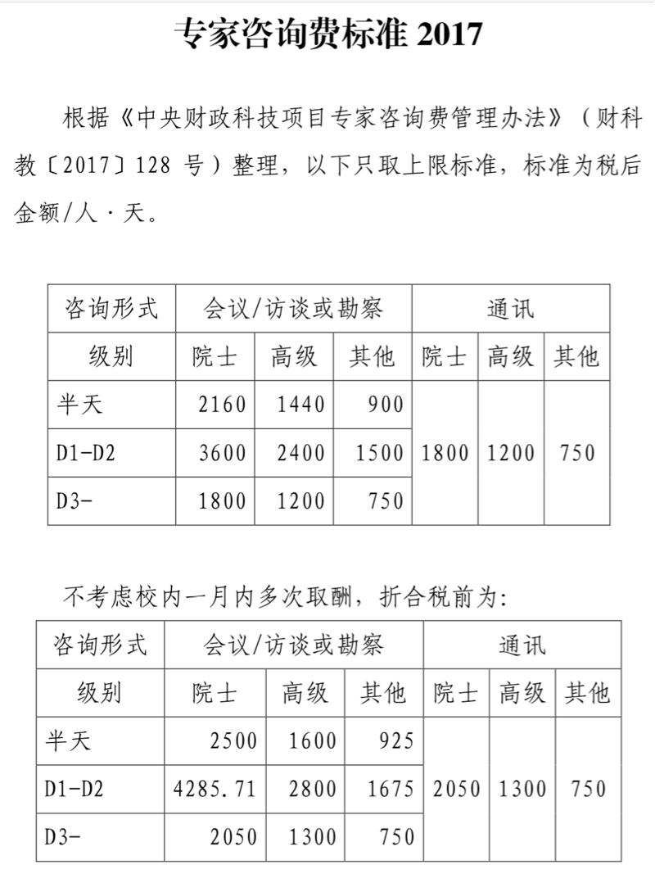
预算科目
劳务费参考上限标准
人员类别 | 参考标准
硕士 可放宽至 本科大四 | 2500元/月
博士 | 3500元/月
专业人员 | 12万元/年
Notes:
措施：
部门预算年底清零
财政资金支付进度实时监控、动态汇报、及时跟踪、督促
积极盘活财政存量资金

Slide 24
预算科目
其他 | 指在项目研究过程中发生的除上述费用之外的其他支出，应当在申请预算时单独列示，单独核定。
建议 | 邮寄费、手续费等。 支出内容不应与前述预算科目的支出内容重复列支。
注意 | 遵循任务相关性、经济合理性 不能填列课题实施前发生的各项经费支出、奖励支出以及不可预见费。 依照预算批复的内容和金额执行，不能列支研究周期以外的各项经费支出、奖励支出以及不可预见费。 专项经费原则上不允许列支办公室、实验室的维修改造费，但对于为了新增设备安装使用的需要而对实验室进行的小规模维修改造支出可以在“其他支出”中列支，同时要在预算说明中详细说明维修改造与新增设备的关系并列示相关支出明细。
Notes:
措施：
部门预算年底清零
财政资金支付进度实时监控、动态汇报、及时跟踪、督促
积极盘活财政存量资金

Slide 25
间接费用
间接费用核算基数及区间 |  | 间接费用占 基数比例 | 学校 |  | 项目组
基数 | 直接费用扣除设备购置费 |  | 管理 费 | 资源占用 补偿 | 人员 绩效 | 其他
500万元以下的部分 |  | 20% | 5% | 6% | 6% | 3%
超500万元至1000万元的部分 |  | 15% | 4% | 4% | 5% | 2%
超1000万元以上的部分 |  | 13% | 4% | 3% | 5% | 1%
Notes:
措施：
部门预算年底清零
财政资金支付进度实时监控、动态汇报、及时跟踪、督促
积极盘活财政存量资金

Slide 26
合作（转拨/外协）
项目申请人与参与者不是同一单位的，参与者所在单位视为合作研究单位。
1.合作研究应签订合作研究协议(或合同)，并在预算说明书中对合作研究外拨资金进行单独说明。项目实施过程中，依托单位应当按照预算和协议(或合同) 转拨合作研究单位资金。
2.依托单位的项目申请人和合作研究单位的参与者应当根据各自承担的研究任务分别编制预算(简称分预算)，经所在单位审核并签署意见后，由项目申请人汇总编报预算(简称总预算)。

Slide 27
项目预算调整程序
重大调整上报自然科学基金委审批。
预算总额变化、同一项目课题之间资金调整。
在任务（课题）总预算不变的前提下，直接费用中的以下调整由任务（课题）承担单位批准，报项目承担单位备案，进度报告或财务验收时予以确认：
落实预算调剂权限：材料费/测试化验加工费/燃料动力费/出版文献信息传播和知识产权事务费/其他支出的可调增调减；设备费/劳务费/专家咨询费只可调减；会议费/差旅费/国际合作交流费打通使用，只可调减。间接费用不得调整。

Slide 28
类 |  | 内容 | 调整 |  | 备注 | 调整审批
直接费用 | 1 | 设备 | ↓ |  | 银行转账方式
 | 2 | 材料 | ↑↓ |  | 大宗银行转账 小额公务卡结算 | 单位审批，中期确认
 | 3 | 测试化验加工费 | ↑↓ |  | 银行转账方式 | 单位审批，中期确认
 | 4 | 燃料动力费 | ↑↓ |  |  | 单位审批，中期确认
 | 5 | 差旅 | ↓ |  | 公务卡结算 可调剂使用 | 总额不变打通使用
 | 6 | 会议 | ↓
 | 7 | 国际合作与交流 | ↓
 | 8 | 出版/文献/信息传播/知识产权事务费 | ↑↓ |  |  | 单位审批，中期确认
 | 9 | 劳务费 | ↓ |  | 银行转账方式
 | 10 | 专家咨询费 | ↓ |  | 银行转账方式
 | 11 | 其他 | ↑↓ |  |  | 单位审批，中期确认
间接费用 | 12 | 现有仪器设备及房屋 | ——
 |  | 水、电、气、暖消耗
 |  | 管理费
 |  | 绩效支出
注 | 1 | 以上调整针对项目总预算不变、合作单位不变
 | 2 | 预算总额变化、课题之间资金调整的需经依托单位向上级报批

Slide 29
项目财务验收
存在下列行为之一的，不得通过财务验收：
编报虚假预算，套取国家财政资金；
未对专项经费进行单独核算；
截留、挤占、挪用专项经费；
违反规定转拨、转移专项经费；
提供虚假财务会计资料；
未按规定执行和调整预算；
虚假承诺、自筹经费不到位；
其他违反国家财经纪律的行为。

Slide 30
关于调账
调账理由必须：强相关、很必要。
无需突击花钱赶进度。
50号文结余经费管理：项目完成并通过验收后，按规定留归项目承担单位使用，2年内由单位统筹安排用于科研活动的直接支出；2年后未使用完的，原渠道返回。

Slide 31
我校国家自然科学基金基本情况
收入，存量，趋势
国家自然科学基金项目预算管理
预算编制-批复-执行-调整-评价
科研经费财务管理
办公地点、办事流程、报销规范、服务理念

Slide 32
科研财务管理
科研经费 签字办事 联系人 | 分管 财务 校领导 | 财务 负责人 |  | 财务处科研项目管理科
职务/岗位 | 副校长 | 处长 | 副处长 | 科长 | 票据 | 入账 | 报销
姓名 | 李双辰 | 潘洁 | 杨利国 | 张静 | 陈彦君 | 李凤 | 战歌 尹国贤 孙元欣 吕伟
办公室 |窗口 | D910 | D319 | D305 | D307⑤ | D307 ③ | D307 ④ | D307 ②⑥⑦⑧
电话 |  |  | 2622 | 2083 | 2625 |  | 2497|1054
备注 | 校办预约 |  | 敲门即进 | 开放办公

Slide 33
科研财务办事流程vs责任
D313
认领款项
D307
财务立项
预算调整
D321
科研立项
报销
进展报告
决算结题
项目负责人承担直接责任
对经费使用的合规性、合理性、真实性和相关性承担法律责任。
院系监管，科研院、资产处、财务处、人事处、审计处、国际处等履行管理职责。

Slide 34
支出管理
按任务书预算执行；
规定的采购方式、采购方法和采购程序；——（政采，招标）
国家、行业或单位制定的标准；
使用恰当的结算方式——公务卡、支票、汇款。——痕迹管理
报销要件：原始凭证+证明材料

Slide 35
支出提醒
设备费。按预算型号规格购买。关注：采购方式，结算方式、以及合同要求。
材料费。专项经费直接费用中一般不可列支普通办公材料。（间接费用中开支）
测试化验加工费。关注内部转账手续（独立核算，低于市场价格）。非独立核算在材料等列支。
燃料动力费：大型、专用仪器设备，单独计量的水电气暖。日常水电气暖不可。车辆汽油费一般不在此处开支。

Slide 36
结算方式
2017年4月起，推行公务卡等痕迹管理
原则
 | 国库项目强制用；纵向强调留痕迹。
细节
 | 举办会议非现金；差旅机票公务卡； 外币支付信用卡；学生暂用银行卡。
国库项目：JBxxxxxxx（中央高校基本科研业务费）， KZ0002，KZ0003（国家重点实验室经费） KZ0019，KZ0020（千人计划、万人计划经费）……
Notes:
措施：
部门预算年底清零
财政资金支付进度实时监控、动态汇报、及时跟踪、督促
积极盘活财政存量资金

Slide 37
支出提醒
差旅费。课题组成员，审批报销程序完备，事由、票据齐全。旅游费、景点门票绝对禁止。
参会应列入差旅。
会议费。严禁报销旅游、礼品。不可购打印机等。
国际合作与交流。出国限课题组成员，手续完备。
出版/文献/信息传播/知识产权事务费。
一般不得列支日常操作系统、办公软件、手机通讯费及专利年费等。

Slide 38
服务
支出审签单 为签字减负
电子发票报销
2016年9月起，开通电子发票报销。通过财务软件扫码输入建立报销电子发票池，实现发票重复报销的监控。
网上预约报销
以科研经费报销作为试点，18年启动
借款次数限制
为及时清缴往来款，17年12月依据审计意见，对借款次数进行限制。每项目5次，负责人30次。

Slide 39
建议
养成索要小票、水单的习惯；
养成使用公务卡的习惯；
及时报销，错峰报销。
多沟通科研院和财务处
加群，加微信，存电话

Slide 40
祝愿在座科学家
申报基金全中
经费预算充分
项目执行顺利

Slide 41
谢谢大家！
敬请批评指正

